Slide 1
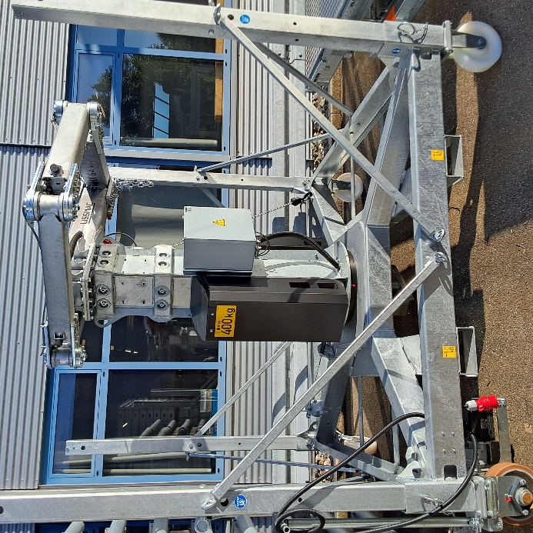
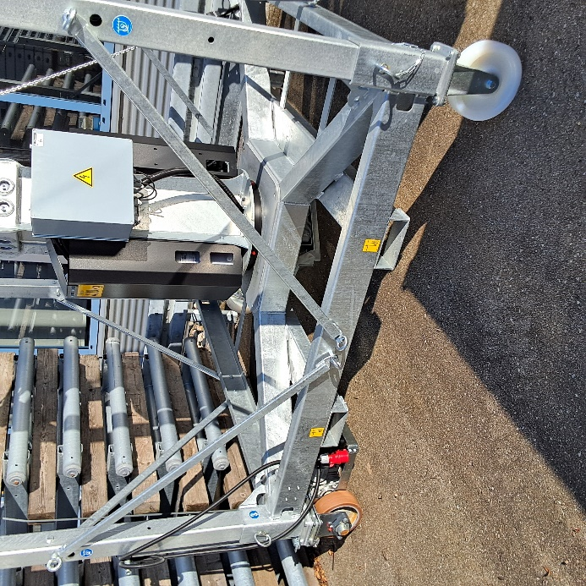
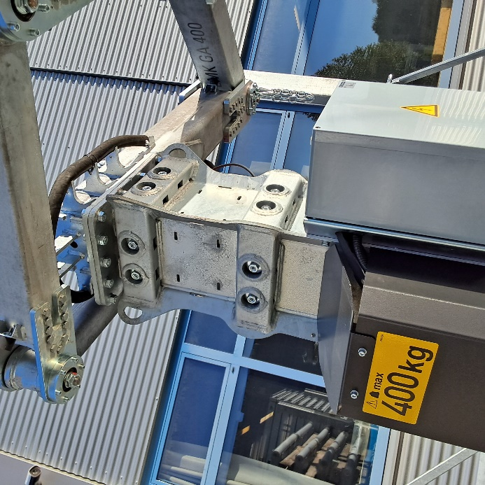
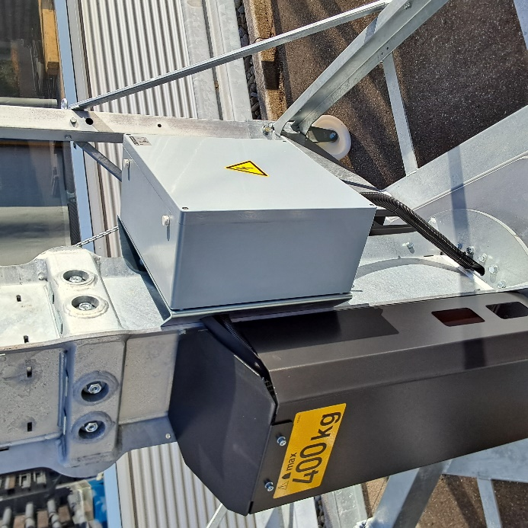
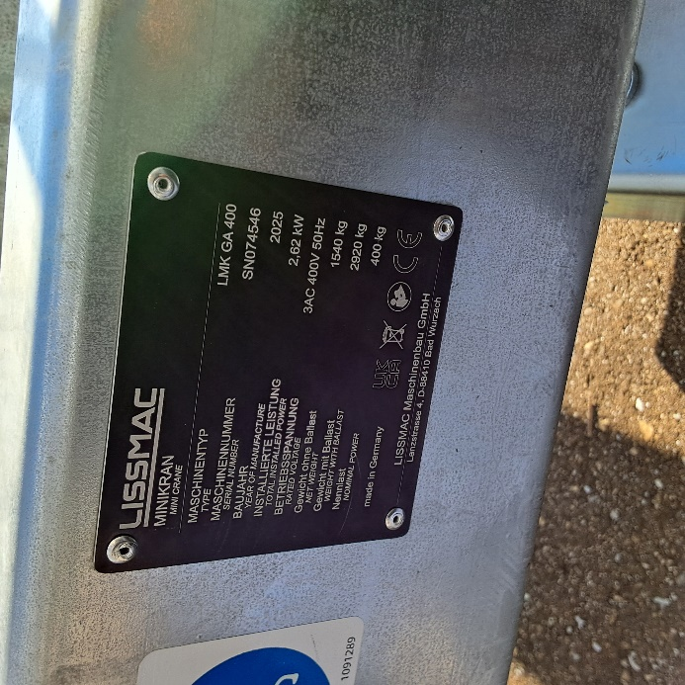
LISSMAC-Gebrauchtmaschine
Minikran LMK 400 GA 400V
23.200,- €
zzgl. gesetzl. MwSt.

Slide 2
LISSMAC-Gebrauchtmaschine
Minikran LMK 400 GA 400V
Minikran LMK 400 GA
Referenz-Nr.: | SN069146
Maschinentyp: | Minikran
Baujahr: | 2025
Zustand: | Gebrauchsspuren & Lagerspuren
Technische Daten
Tragkraft: | 400 kg
Hakenhöhe: | 5.000 mm
Ballast: | 4 STK a 365 kg
Transportmaße ( L / B / H ) | 2400 / 2400 / 2350 mm
Kontaktdaten
Anschrift: | LISSMAC Maschinenbau GmbH Lanzstraße 4 D – 88410 Bad Wurzach
Ansprechpartnerin: | Frau Sonja Maurer
E-Mail: | S.Maurer@Lissmac.com
Telefon: | +49 7564 307 - 211
Homepage: | www.lissmac.com
Sonstige Informationen
Alle Preise in EURO, zzgl. gesetzl. MwSt. Preis gilt nur bei Abholung in Bad Wurzach. | Angebot gültig solange Vorrat reicht.
Es gelten die AGB der LISSMAC Maschinenbau GmbH (http://www.lissmac.com/de/unternehmen/agbs)
Für Druckfehler und technische Abweichungen wird keine Haftung übernommen.

